Slide 1
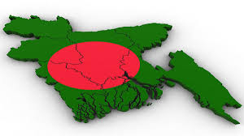
স্বাগত

Slide 2
উপস্থাপনায়
উম্মে শারমিন
সহকারী শিক্ষক
চরডিক্রী সঃ প্রঃ বিঃ
মুলাদী, বরিশাল।

Slide 3
পাঠ পরিচিতি
শ্রেণিঃ ৩য়
বিষয়ঃ বাংলদেশ ও বিশ্ব পরিচয়
পাঠঃ বাংলাদেশের রাজনৈতিক মানচিত্র
পাঠের অংশঃ আমাদের ……. গড়ে ওঠে।

Slide 4
শিখনফল
এ পাঠ শেষে শিক্ষার্থীরা-
১৫.৮.৪। বাংলাদেশের ভৌগোলিক অবস্থান বিবরন দিতে পারবে।
১৫.৫.১। বাংলাদেশের পূর্ব, পশ্চিম, উত্তর ও দক্ষিণে অবস্থিত দেশ ও সাগরের নাম বলতে পারবে।
১৫.৮.২। বাংলাদেশের রাজধানী ও বিভাগীয় শহরগুলোর নাম বলতে পারবে।

Slide 5
চল একটি গান শুনি
সাতটি মহাদেশ আর পাঁচটি মহাসাগরের ভীড়ে, পদ্মা আর মেঘনা সুরমা যমুনার তীরে, বঙ্গোপসাগরের এই প্রান্তরে আমার জন্মভূমি……….বাংলাদেশ।

Slide 6
আমাদের আজকের পাঠ
আমাদের বাংলাদেশ
বাংলাদেশের রাজনৈতিক মানচিত্র
আমাদের মাতৃভূমি……………শহর গড়ে ওঠে।

Slide 7
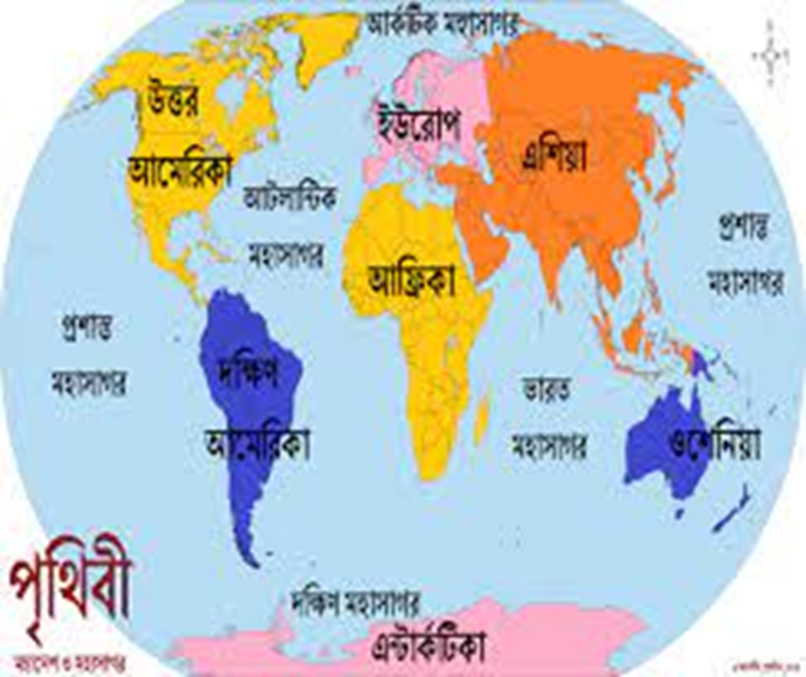
চলো একটি ছবি দেখ
পৃথিবীর মানচিত্র

Slide 8
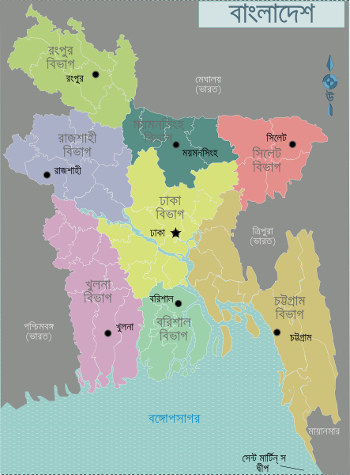
বাংলাদেশ
ঢাকা
চট্টগ্রাম
বাংলাদেশের রাজনৈতিক মানচিত্র
খুলনা
রাজশাহী
রংপুর
সিলেট
বরিশাল
ময়মনসিংহ

Slide 9
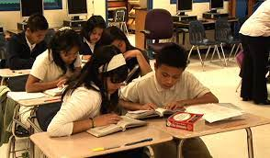
জোড়ায় কাজ
দিক | দেশ/সমুদ্র
পূর্ব
পশ্চিম
উত্তর
দক্ষিণ
পাশের ছকে বাংলাদেশের আশেপাশের দেশের নাম ও সমুদ্রের নাম লেখ।

Slide 10
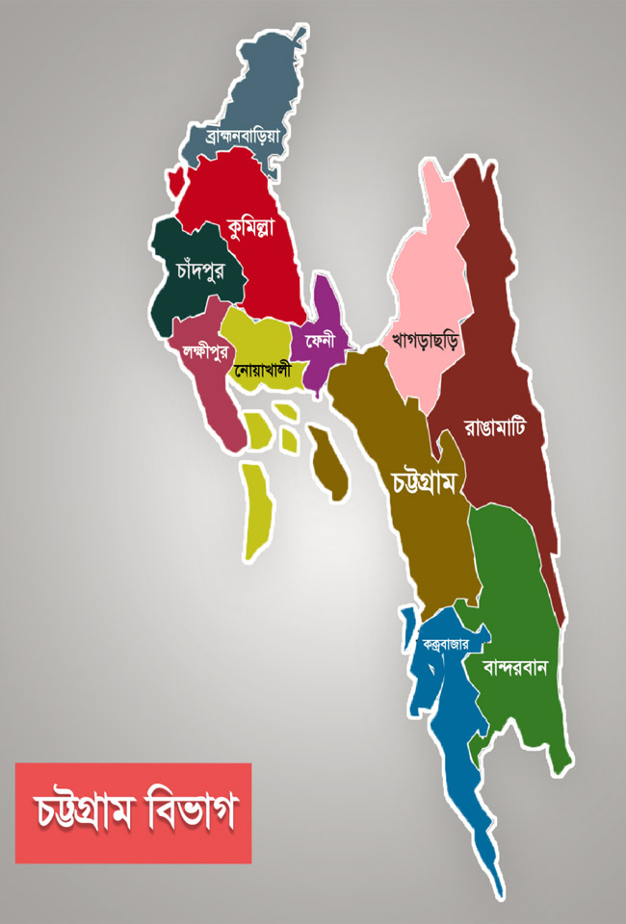
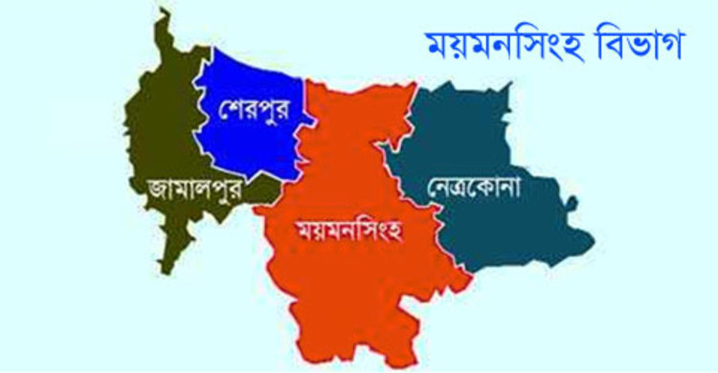
বড় ও ছোট বিভাগ
আয়তনে সবচেয়ে বড় চট্টগ্রাম বিভাগ
সবচেয়ে ছোট ময়মনসিংহ বিভাগ

Slide 11
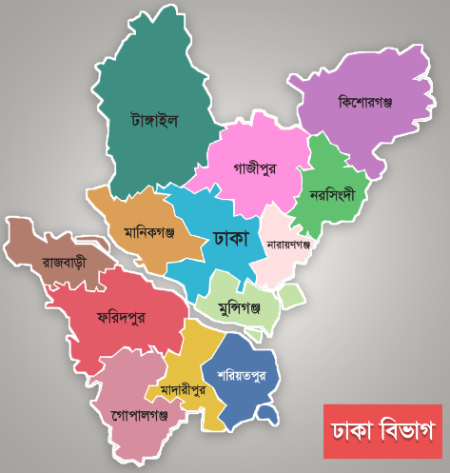
রাজধানী
ঢাকা একই সাথে রাজধানী ও বিভাগীয় শহর। এটি দেশের মাঝখানে অবস্থিত।

Slide 12
কাজটি দলে কর
তুমি কোন বিভাগে বাস কর? মানচিত্রে তোমার বিভাগের অবস্থান চিহ্নিত কর। তোমার বিভাগের সীমানার সাথে আর কোন কোন বিভাগ আছে? খাতায় লিখ।

Slide 13
বই খোল এবং পড়
৫০ পৃষ্ঠা

Slide 14
মূল্যায়ন
* বাংলাদেশের রাজধানীর নাম কী?
* বাংলাদেশে কয়টি বিভাগীয় শহর আছে?
* বিভাগীয় শহরগুলোর নাম বল।
* ঢাকা
* ৮টি
* ঢাকা, চট্টগ্রাম, রাজশাহী, খুলনা, রংপুর, সিলেট, বরিশাল ও ময়মনসিংহ।

Slide 15
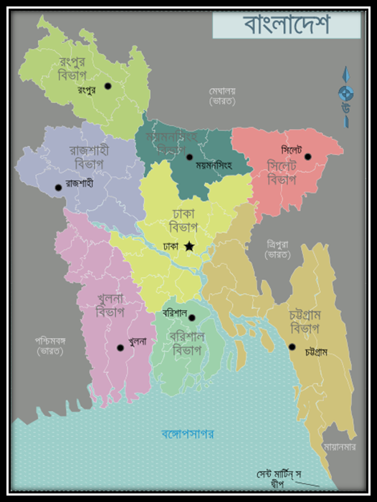
পাঠের সারসংক্ষেপ আলোচনা

Slide 16
বাড়ির কাজ
তোমার বিভাগীয় শহরের নাম কী? শহরটি সম্পর্কে ৩টি বাক্য লিখ।

